Slide 1
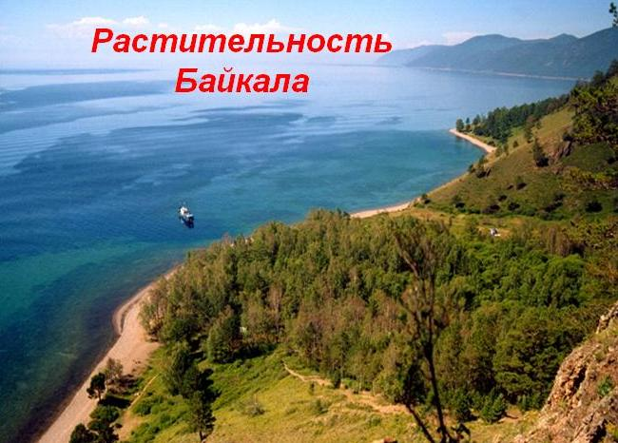

Slide 2
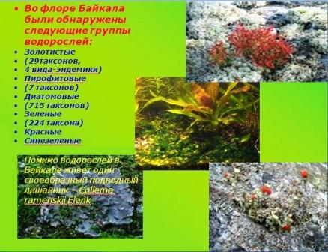

Slide 3
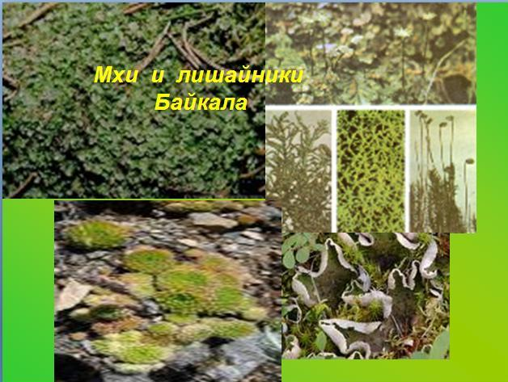

Slide 4
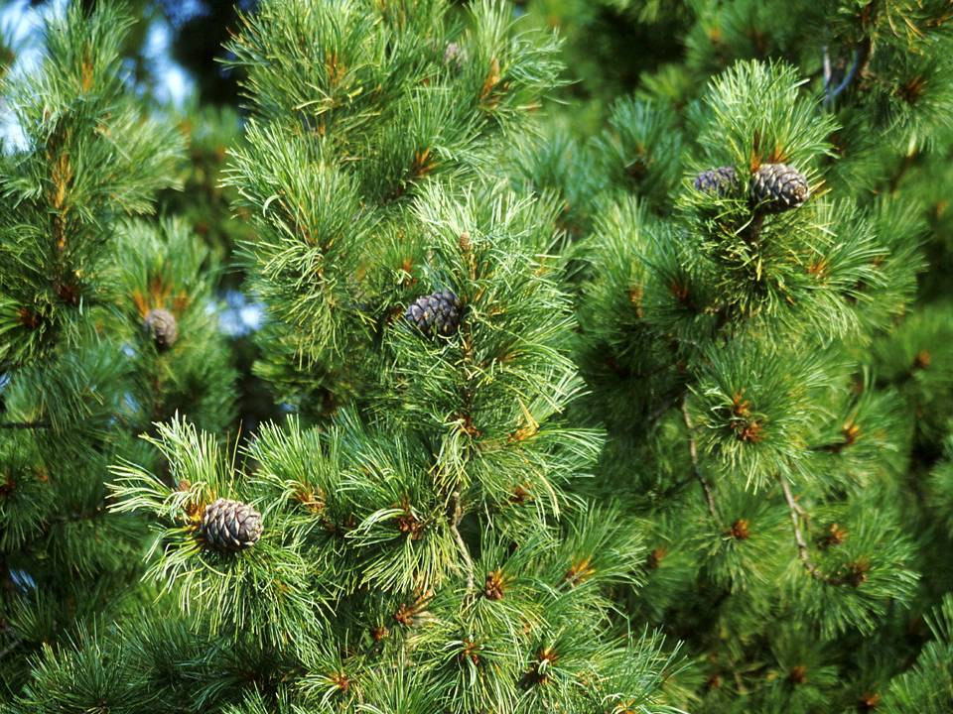
Лесные ресурсы
Вершины байкальских гор лишены древесной растительности. Это гольцы. На пологих горах на высоте 700-1000 метров - роскошные альпийские луга с цветущими маками,
диким луком.
Ниже альпийских лугов склоны гор покрыты густыми зарослями кедрового стланика, а вдоль подножья хребтов раскинулась тайга из кедра, сосны, ,лиственницы, березы, осины с богатыми ягодниками и многочисленными таежными обитателями. В мрачных сырых участках побережья Байкала своеобразен еловый лес.

Slide 5
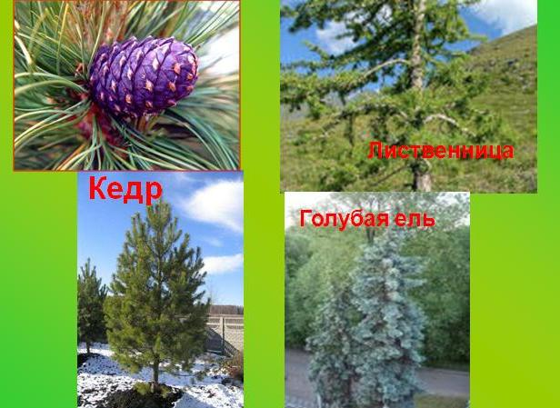

Slide 6
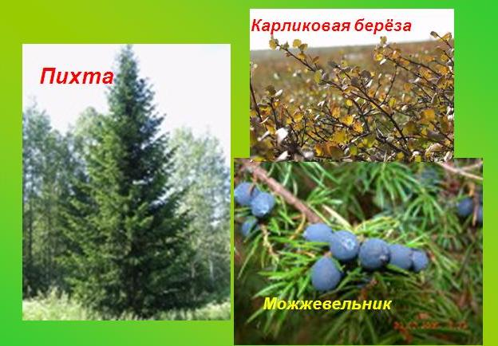

Slide 7
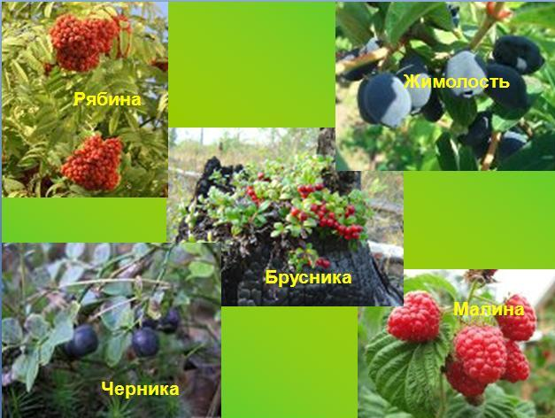

Slide 8
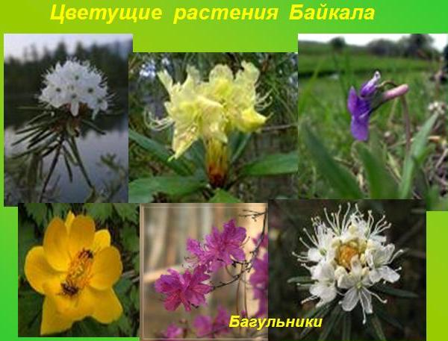

Slide 9
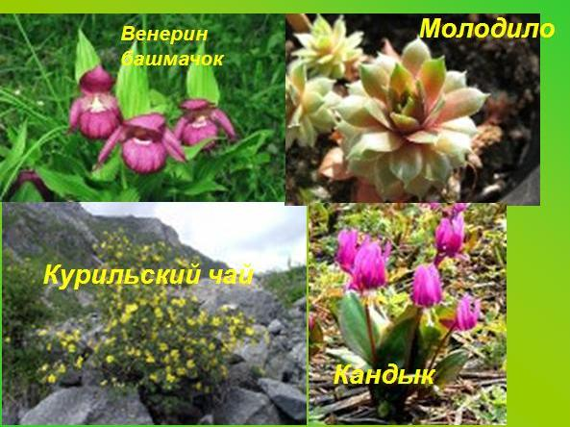
назад

